Slide 1
সবাইকে শুভেচ্ছা

Slide 2
শিক্ষক পরিচিতি
মাহবুবা ইয়াছমিন
সহকারি শিক্ষক
কিসমতগঞ্জ সরকারি প্রাথমিক বিদ্যালয়,রংপুর সিটিকর্পোরেশন।

Slide 3
পাঠ পরিচিতি
শ্রেণিঃ ৪র্থ
বিষয়ঃ প্রাথমিক বিজ্ঞান
সাধারন পাঠঃখাদ্য
বিশেষপাঠঃ বেঁচে থাকার জন্য........ডিম এবং দুগ্ধজাত খাদ্যদ্রব্য।
সময়ঃ৪৫ মিনিট
তারিখঃ .১৬-০২-২০২০

Slide 4
শিখনফল
৮.৪.১ খাদ্যের ঊৎস সম্পর্কে বলতে পারবে।
৮.৪.২ ঊদ্ভিদ থেকে প্রাপ্ত খাদ্যের নাম বলতে পারবে।
৮.৪.৩ প্রানী থেকে প্রাপ্ত খাদ্যের নাম বলতে পারবে।
৮.৪.৪ খাদ্যের প্রকারভেদ বলতে পারবে।

Slide 5
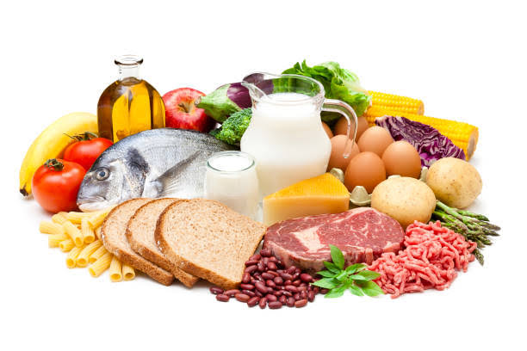
মনযোগ দিয়ে ছবিটি দেখি

Slide 6
আজকের পাঠঃ
খাদ্য

Slide 7
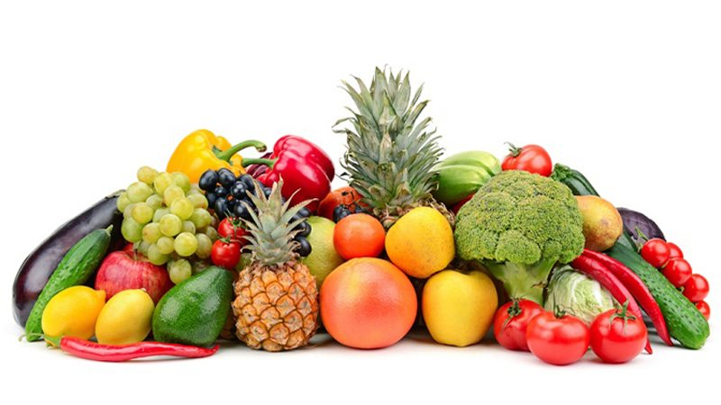
খাদ্য
খাদ্যের উৎস
বেঁচে থাকার জন্য আমাদের খাদ্য প্রয়োজন।পরিবেশের বিভিন্ন উদ্ভিদ এবং প্রানী থেকে আমরা নানা রকম খাদ্যদ্রব্য পেয়ে থাকি।
উদ্ভিজ্জ খাদ্যদ্রব্য
বেশিরভাগ খাদ্যই আমরা উদ্ভিদ থেকে পেয়ে থাকি। উদ্ভিদ থেকে প্রাপ্ত বিভিন্ন ধরনের খাদ্যের মধ্যে রয়েছে শাকসবজি,ফল,খাদ্যশস্য এবং ডাল।
উদ্ভিজ্জ খাদ্যদ্রব্য

Slide 8
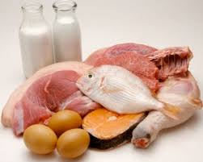
প্রাণিজ খাদ্যদ্রব্য
আমরা প্রানী থেকেও বিভিন্ন ধরনের খাদ্য পেয়ে থাকি। যেমন-মাছ,মাংস,ডিম এবং দুগ্ধজাত খাদ্যদ্রব্য।
প্রাণিজ খাদ্যদ্রব্য

Slide 9
দলীয় কাজ
উদ্ভিজ্জ দল
উদ্ভিজ্জ খাদ্যের ১টি তালিকা তৈরি কর।
প্রাণিজ দল
প্রাণিজ খাদ্যের ১টি তালিকা তৈরি কর ।

Slide 10
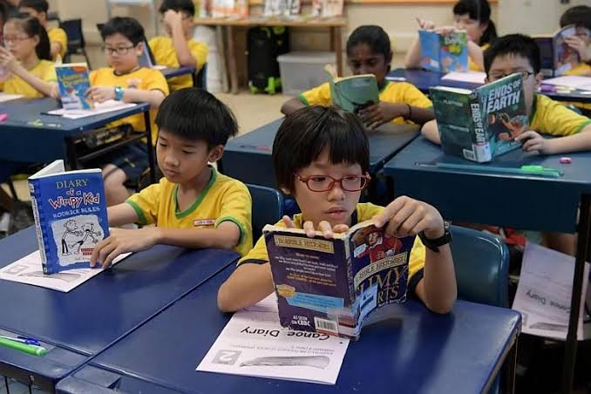
পাঠ্য বইয়ের ২৮ পৃষ্ঠা খুলে মনযোগ দিয়ে পড়।

Slide 11
মূল্যায়ন
নীচের প্রশ্নগুলোর উত্তর লিখঃ
উৎস অনুসারে আমরা খাদ্যকে কী কী ভাগে ভাগ করতে পারি।
প্রাণীজ খাদ্যের ৪ টি উদাহরণ দাও।

Slide 12
বাড়ির কাজ
তোমার পরিচিত ৬টি উদ্ভিজ্জ এবং ৬টি প্রাণীজ খাদ্যের নাম লিখে আনবে।

Slide 13
ধন্যবাদ

